Slide 1
20XX
人类历史上10个具有里程碑意义的药物
XXXX

Slide 2
1
青霉素

Slide 3
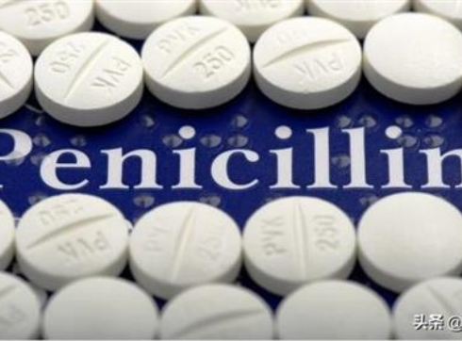
青霉素
青霉素（Penicillin）是一种高效、低毒、临床应用广泛的重要抗生素 20世纪初期，人类一直未能发现一种治疗细菌性感染并且副作用小的药物，也就是意味着：在那个时代，一旦得了肺结核，不久便会离开人世。为了改变这种局面，科研人员进行了长期的探索，但结果不尽如人意。一次偶然的机会，英国生物化学家亚历山大·弗莱明幸运发现了青霉素

Slide 4
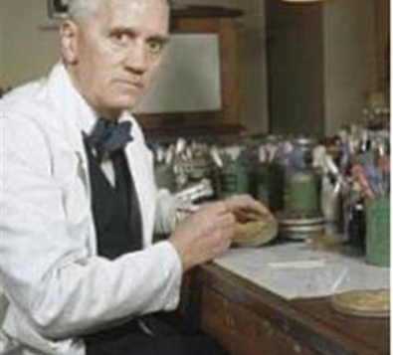
青霉素
1953年5月，中国第一批国产青霉素诞生，揭开了中国生产抗生素的历史。青霉素的研制成功大大增强人类抵抗细菌性感染的能力，带动了抗生素家族的诞生，它的出现可谓是开创了用抗生素治疗疾病的新纪元

Slide 5
2
吗啡

Slide 6
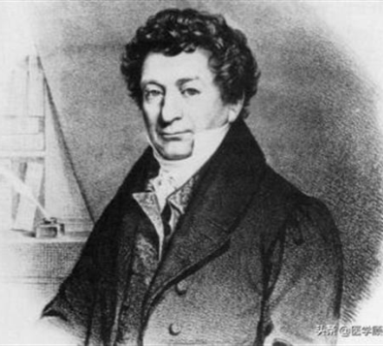
吗啡
吗啡（Morphine）是鸦片类毒品的重要组成部分，是人类发现的第一个生物碱 1806年德国化学家赛尔杜纳（Friedrich W. Sertürner）经过大量的研究终于在鸦片中分离出了纯吗啡。他用分离得到的吗啡在狗、朋友和自己身上进行实验，狗吃下去后很快昏昏睡去，同时朋友和他本人吞下这些粉末后也久睡不醒。因此他用希腊传说中的梦幻之神，Morpheus，为其命名，称之Morphine（吗啡）

Slide 7
3
阿司匹林

Slide 8
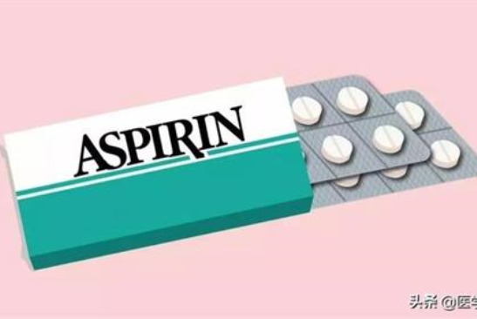
阿司匹林
阿司匹林（Aspirin）在很早的时期就登上了历史的舞台 最早在古埃及的纸草书中就提到了一味药——柳树皮，它其中的关键成分就是后来被称为“灵药”的阿司匹林。在我国汉代《神农本草经》中也有记载“柳之根、皮、枝、叶均可入药，有祛痰明目，清热解毒，利尿防风之效”

Slide 9
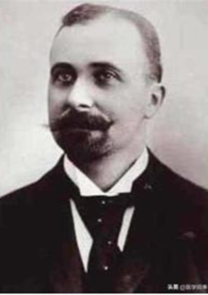
阿司匹林
1897年，德国化学家费利克斯·霍夫曼的父亲在服用水杨酸治疗风湿病时，因其强烈的味道和副作用抱怨，于是霍夫曼发明出乙酰水杨酸，也就是现在的阿司匹林。而后，人们普遍相信阿司匹林在中枢神经系统具有缓解疼痛的作用 今天，阿司匹林的使用远远超出简单的疼痛管理，阿司匹林具有解热镇痛、抗炎抗风湿、抗血小板聚集的作用，可用于缓解轻中等疼痛、改善风湿性关节炎症状甚至可以预防心肌梗塞。同时科学家发现它在抗癌、降血糖、抗衰老、老年痴呆等多个领域具有研究的价值。期待在未来，阿司匹林能够在多个领域延续“世纪之药”的传奇

Slide 10
4
胰岛素

Slide 11
胰岛素
胰岛素（Insulin）的发现具有非常重要的科学意义，糖尿病患者通过注射胰岛素控制血糖缓解或治疗糖尿病 胰岛素是由胰脏内的胰岛β细胞受内源性或外源性物质如葡萄糖、乳糖、核糖、精氨酸、胰高血糖素等的刺激而分泌的一种蛋白质激素，是机体内唯一降低血糖的激素，同时促进糖原、脂肪、蛋白质合成

Slide 12
5
天花疫苗

Slide 13
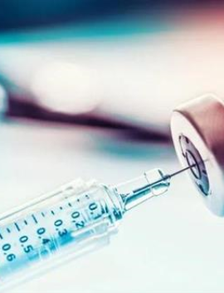
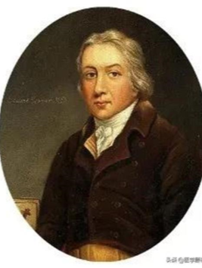
天花疫苗
天花是由天花病毒引起的传染病。在天花存在的几千年里，它的传染性之强、肆虐范围之广、死亡率之高，可谓使人“闻之丧胆”，三十年前，世界卫生组织宣布天花在地球上绝迹-人类彻底消灭了天花 这一伟大功业最大的功臣乃是“天花疫苗”的发明者：英国的外科医生爱德华·詹纳（Edward Jenner）

Slide 14
6
氯丙嗪

Slide 15
氯丙嗪
氯丙嗪（chlorpromazine）也称“冬眠灵”，是历史上第一个治疗精神病的药物。它的发现和使用代表了精神病学和“药理学革命”的一个重要转折点。在氯丙嗪发现之前，对于精神病患者的治疗方法经历了以下几个阶段：

Slide 16
氯丙嗪
1
中世纪的驱魔治疗
2
1918年发热疗法
3
1920年精神外科治疗
4
1933年的电休克治疗
5
1937年胰岛素治疗

Slide 17
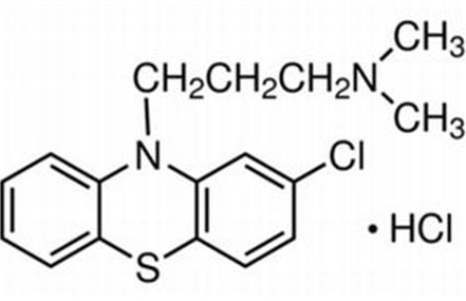
氯丙嗪
但效果甚微。1964年，全世界约5000万人使用了此药。氯丙嗪为未来开发治疗焦虑和抑郁的药物铺平了道路。该药物的作用机制也使研究人员进一步了解大脑中神经递质的影响因素以及冲动的传递过程

Slide 18
7
乙醚

Slide 19
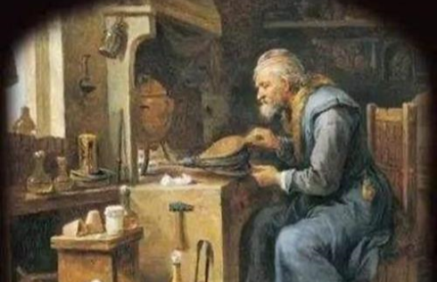
乙醚
在首次作为医用药物使用之前，乙醚（ether）已经存在了300多年，但是一直没有人认为它可以作为麻醉剂。医用乙醚吸收后能有效地抑制中枢神经系统，使意识、痛觉、反射先后消失，同时放松肌肉便于手术
1540年，乙醚就已经被德国植物学家瓦莱里乌斯·科尔都斯（Valerius Cordus）蒸馏分离成功。但这一伟大的发现，并没有引起医学界的重视。直到1846年10月16日，首例乙醚吸入麻醉手术在美国麻省总医院公开展示，标志着医学麻醉的诞生，医学外科新纪元的开始 乙醚的开发导致了更加现代和更加有效的药物治疗方式。此外，在过去的几十年里，基于乙醚的新型改进麻醉药也被开发出来，使得乙醚在麻醉史上的作用不可估量

Slide 20
8
甲氨蝶呤

Slide 21
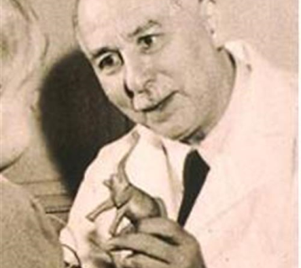
甲氨蝶呤
甲氨蝶呤（MTX）是抗叶酸类细胞免疫抑制剂，主要通过阻断二氢叶酸还原酶，使嘌呤合成受到抑制，进而抑制胸腺嘧啶的合成，减少中性细胞的趋化作用，抑制炎性细胞因子的释放 经过大量实验，法布医生得到了氨蝶呤—甲氨蝶呤的前体，随后展开临床试验。临床试验取得了巨大成功，16个人中有10个人在服药后癌症得到了好转。法布医生将成果发表在医学顶级期刊《新英格兰医学杂志》上，这是历史上第一次人类设计的药物治愈了急性淋巴细胞性白血病

Slide 22
9
可的松

Slide 23
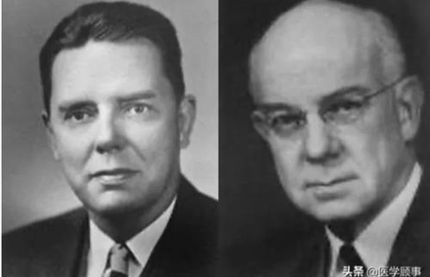
可的松
可的松（cortisone），过去被誉为“美国仙丹”，是美国科学家亨奇和肯德尔发现的由肾上腺皮质分泌的糖皮质激素，具有调节糖、脂肪和蛋白质生物合成和代谢的作用
1941年，亨奇和肯德尔，两人一致认为，亨奇辛辛苦苦寻找的神秘的抗风湿化合物“X物质”，与肯德尔从牛的肾上腺皮质中提取出的“物质E”，应该就是同一种物质——可的松。肾上腺糖皮质激素可的松就这样被找到了。1948年到1949年他和肯德尔一起用可的松给风湿关节炎病患者做临床试验，终于获得成功。而两人也于1950年获得了诺贝尔生理学或医学奖

Slide 24
10
HIV蛋白酶抑制剂

Slide 25
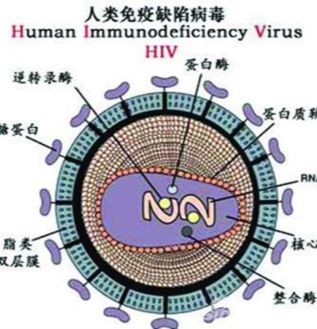
HIV蛋白酶抑制剂
艾滋病（AIDS）是由人免疫缺陷病毒（HIV）感染导致人体免疫机能缺陷，而易于发生机会性感染和肿瘤的临床综合征。在过去的20多年里造成2000多万人死亡，目前全世界艾滋病病毒感染者超过3800万 HIV蛋白酶抑制剂抑制或阻断HIV蛋白酶的生物活性，导致HIV病毒的复制终止。HIV蛋白酶抑制剂虽然不是第一个艾滋病药物，但医生将它与其他类型的艾滋病药物结合后，首次发现可以使艾滋病毒水平降低且患者病情不会加重。其广泛应用大大提高了HIV感染者的生存率并延长了其生存期

Slide 26
THE END
感谢您的观看
THANK YOU FOR WATCHING

